Slide 1
СТАРТУЙ ВМЕСТЕ С НАМИ В СВОЁ БУДУЩЕЕ!
1

Slide 2
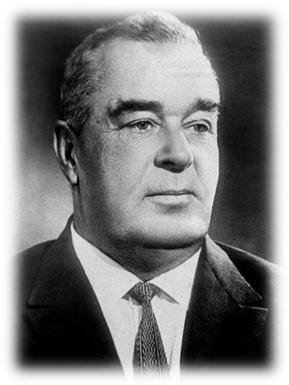
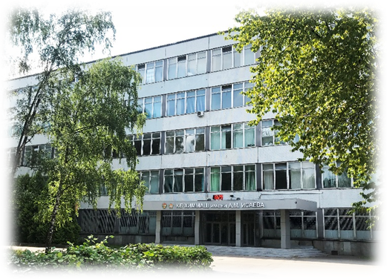
.
«Конструкторское бюро химического машиностроения
имени Алексея Михайловича Исаева»
– одно из ведущих конструкторских бюро
России, входящих в состав Госкорпорации
«Роскосмос», которое занимается разработкой,
изготовлением и испытаниями жидкостных
ракетных двигателей, двигательных установок
и жидкостных ракетных двигателей малой тяги.
С начала основания предприятия в 1959
году созданы и внедрены в серийное
производство более 130 различных ЖРД
и ЖРД МТ, которые внесли весомый вклад
во все направления использования ракетной
и космической техники.
2

Slide 3
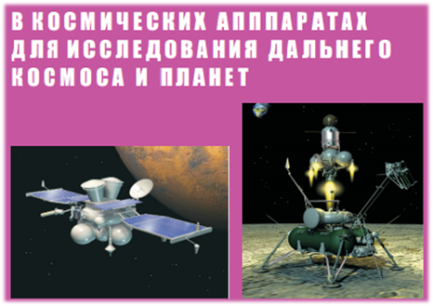
Направления разработок
Разработка и испытания жидкостных ракетных двигателей, двигательных установок энергетических установок, составных частей ДУ и ЭУ, и жидкостных ракетных двигателей малой тяги.
3

Slide 4
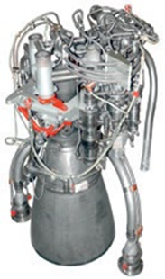
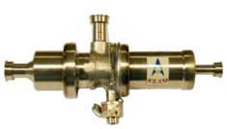
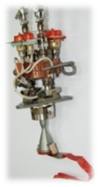
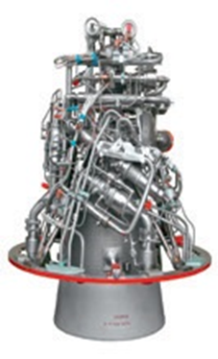
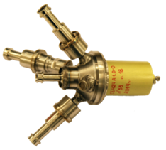
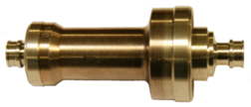
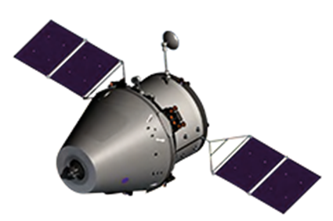
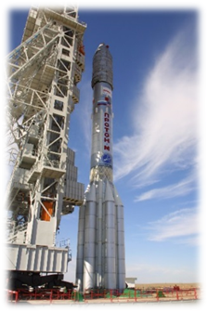
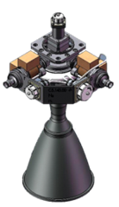
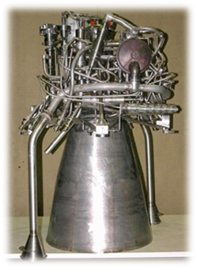
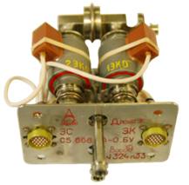
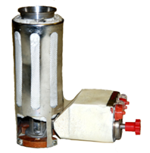
Основная деятельность: НИОКР, опытное и серийное производство, поставка маршевых ЖРД, ЖРД малой тяги и агрегатов.
Вид деятельности и продукция
4

Slide 5
Преимущества
Кбхиммаш им. А.М. Исаева обладает высококвалифицированным кадровым потенциалом, необходимыми мощностями, развитой инфраструктурой, полной материальной и технической базой, требуемой для технологического цикла создания ЖРД и ЖРДМТ
Опытное производство: для реализации всех замыслов разработчиков изделий. Оснащено современным специализированным оборудованием и оснасткой, для качественного изготовления ЖРД, ЖРДМТ, агрегатов автоматики, камер сгорания, газогенераторов, с применением уникальных технологий пайки разнородных металлов, электронно-лучевой сваркой, сваркой в среде инертного газа, комбинированного теплозащитного покрытия, литьем по выплавляемым моделям, горячей объемной штамповкой, более 30-ти видов гальванических покрытий
Конструкторское бюро: написание и сопровождение конструкторской документации, проведение НИР и ОКР с разработкой специальных стендов (с имитацией натурных условий) и оснастки для всех видов испытаний, проектирование изделий, осуществление авторского надзора
Научно-испытательная база: мощный многопрофильный высокотехнологичный комплекс, позволяющий решать задачи НИОКР, проводить технологические и контрольные испытания: огневые, на твердых топливах, испытание арматуры и узлов на жидком азоте, гидро-, пневмо-, вибро-, климатические, прочностные и пневмо-вакуумные испытания агрегатов, ЖРД, ЖРДМТ.
5

Slide 6
Личный старт
Выбор профессии – задача непростая!
Твоё будущее – в твоих руках!
От выбора профессии зависит будущее.
Стартуй с нами!
6

Slide 7
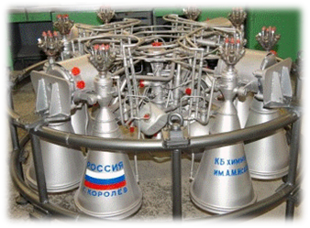
Взаимодействие с учебными заведениями
Преимущества взаимодействия:
прохождение всех видов практик студентов в
подразделениях КБхиммаш им. А.М. Исаева под
руководством высококвалифицированных работников;
содействие в выполнении курсовых и выпускных
дипломных работ по тематике направлений деятельности КБхиммаш;
возможность у студентов с 3-го курса совмещать учёбу и работу на КБхиммаш (гибкий график);
участие в научно-исследовательских работах;
трудоустройство на вакантные должности;
быстрая адаптация в коллективе.
7

Slide 8
Целевое обучение
Целевое обучение – это гарантированное трудоустройство на КБхиммаш им. А.М. Исаева на должности
инженеров-технологов и инженеров-конструкторов.
Приглашаем студентов к сотрудничеству в форме целевого обучения
8

Slide 9
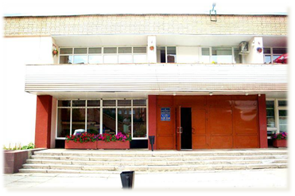
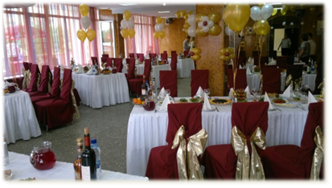
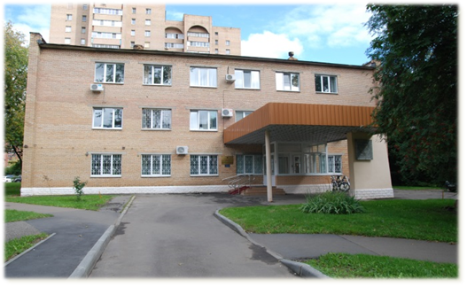
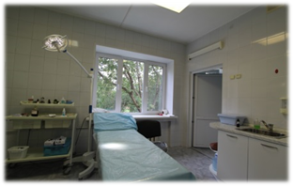
Социальная и молодежная
политика
Молодым работникам обеспечиваются следующие условия:
гарантированное трудоустройство после окончания обучения;
для иногородних - возможность проживания в общежитии;
наставничество опытных высококвалифицированных специалистов и рабочих;
питание в столовых КБхиммаш;
бесплатное медицинское обслуживание в медсанчасти №6 КБхиммаш;
9

Slide 10
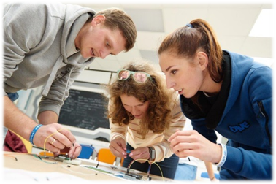
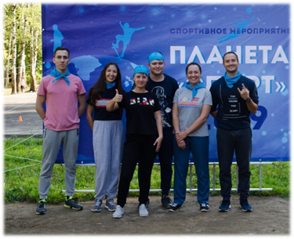
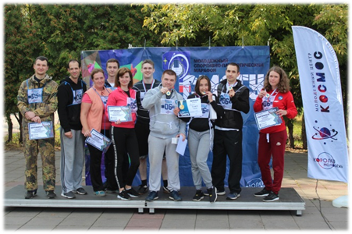
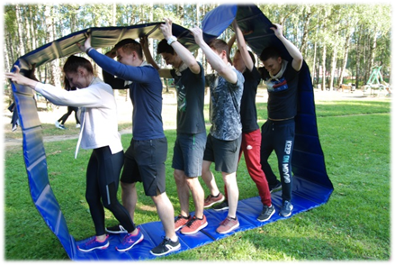
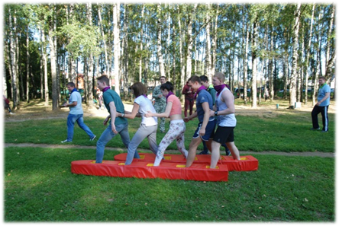
Социальная и молодежная
политика
интересная перспективная работа и профессиональный рост;
обучение и повышение квалификации;
культурно-массовые и спортивные мероприятия;
экскурсии выходного дня по историческим местам России;
10

Slide 11
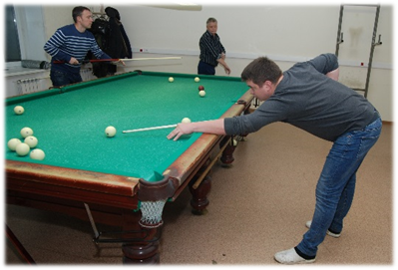
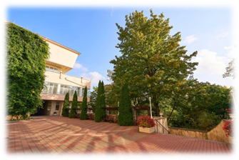
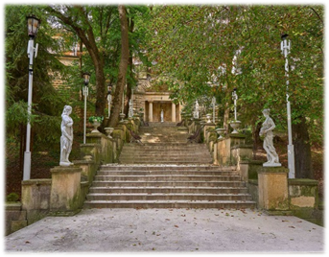
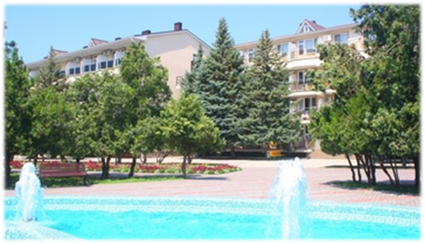
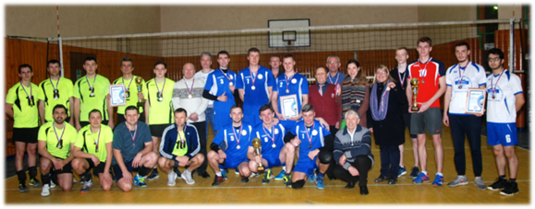
Социальная и молодежная
политика
участие в турнирах по бильярду, теннису, мини-футболу, баскетболу, посещение спортивного зала «Факел»;
санаторно-курортное лечение;
выплата материальной помощи;
бесплатное медицинское обслуживание;
участие в конкурсах профессионального мастерства;
содействие в предоставлении мест в детских дошкольных учреждениях.
11

Slide 12
Интересная информация
Корпоративные праздники:
16 января – день рождения предприятия
12 апреля – День авиации и космонавтики, Международный день полета человека в космос
25 июня – день памяти Алексея Михайловича Исаева
4 октября – День начала космической эры человечества (день запуска первого спутника)
24 октября – день рождения Алексея Михайловича Исаева
Что почитать и посмотреть о КБхиммаш и нашей истории:
В.Куприянов, В.Чернышов «И вечный старт…», Москва, 2018: рассказ о Главном конструкторе ракетных двигателей
О.Глаголева, «Тайна Исаева», Москва, 2018: новые исторические документы о жизни А.М.Исаева
«Главный конструктор», Москва, 2008: издание к 100-летию заслуженного конструктора
«Сын земли русской», Москва, 2009: издание к 90-летию конструктора и директора КБХМ Владислава Николаевича Богомолова
Маленькие двигатели большого космоса (Роскосмос-ТВ) https://www.youtube.com/watch?v=qeIX8tP5fAc&t=4s
12

Slide 13
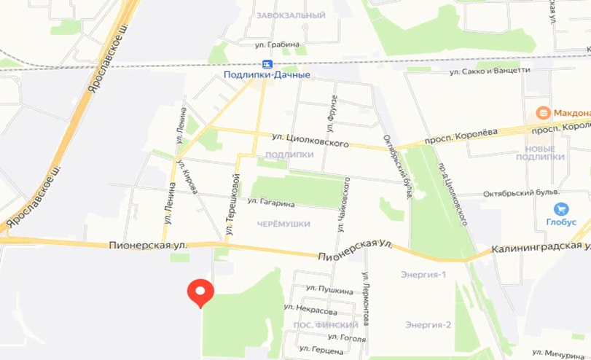
Контактная информация
Адрес: 141070, г. Королев, ул. Богомолова, д.12
Телефон: 8(499) 427-09-73
Электронный адрес: alla.kapustina@npoem.ru
http://www.kbhimmash.ru/
13

